Slide 1



明课标、聚素养、研特点
——提升历史试题的解题能力

Slide 2
一、 2020-2022年湖州中考历史试题特色
二、 2023年湖州中考命题收官展望

Slide 3
一、2020-2022年湖州中考历史试题特色
重视史料选择，体现史料实证。
一
还原历史场景，培育历史意识。
二
凸显乡土气息，涵养家国情怀。
三
秉持能力立意，通达素养测评。
四

Slide 4
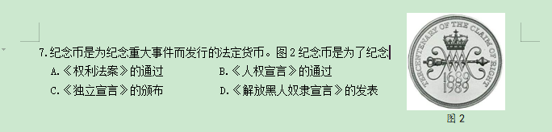
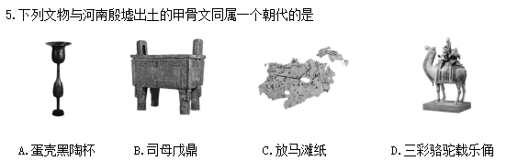
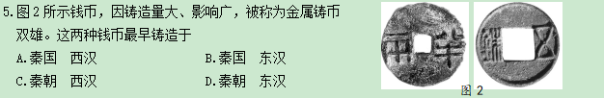
（一）重视史料选择，体现史料实证。
史料多样化、真实性、情境化
1.实物史料
2020年湖州卷
2021年湖州卷
2022年湖州卷

Slide 5
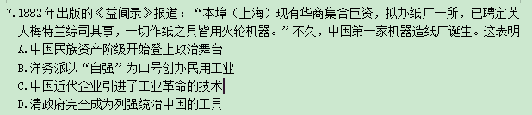
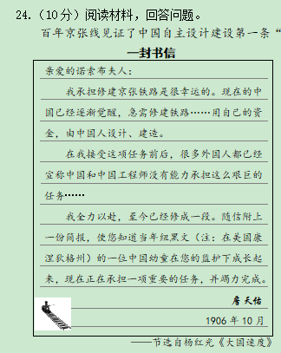
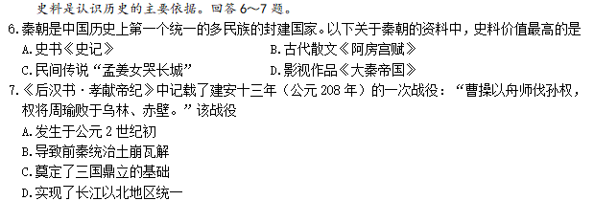
（一）重视史料选择，体现史料实证。
史料多样化、真实性、情境化
2021年湖州卷
2.文献史料
2022年湖州卷
2020年湖州卷

Slide 6
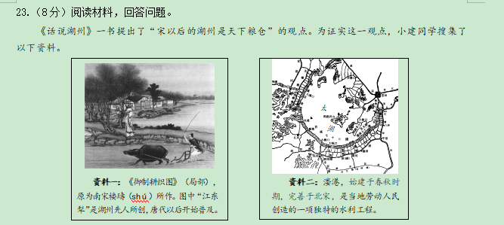
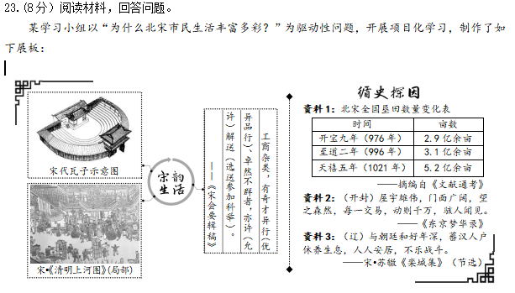
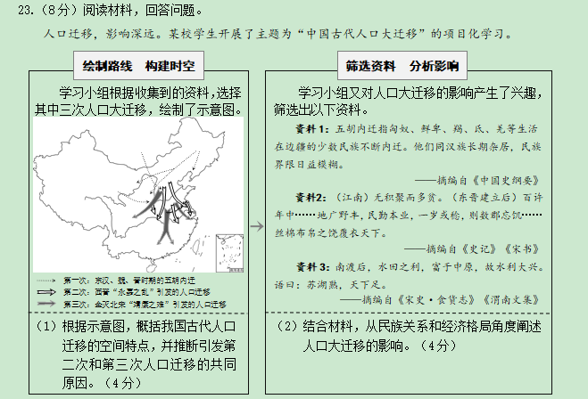
（一）重视史料选择，体现史料实证。
史料多样化、真实性、情境化
可信史料努力重现历史真实
3.图片史料
2020年湖州卷
2022年湖州卷
2021年湖州卷

Slide 7
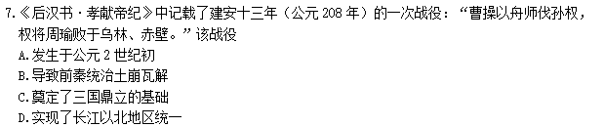

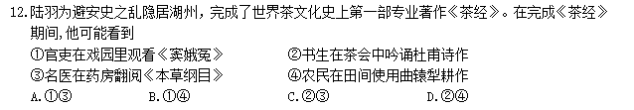
（二）还原历史场景，培育历史意识。
指向时空观念、历史解释
具体的时空条件下考察历史
史料为依据客观认识和评判历史
2022年湖州卷
2021年湖州卷

Slide 8
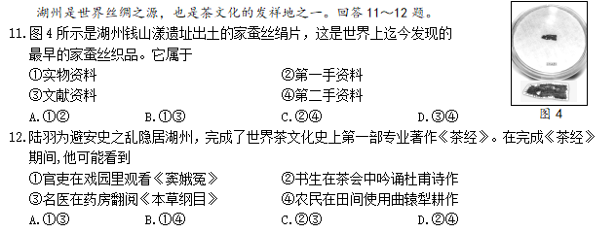
（三）凸显乡土气息，涵养家国情怀。
（1）巧设乡土情境，传承地域文脉。
2022年湖州卷
（衔接2021年第11-12题丝绸、茶文化）
2021年湖州卷

Slide 9
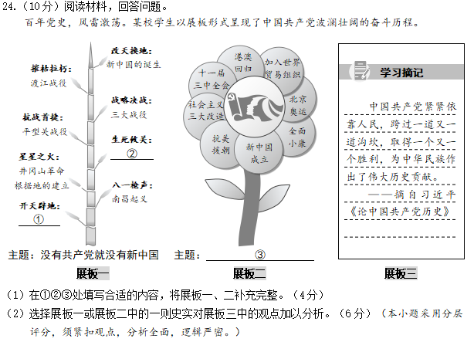
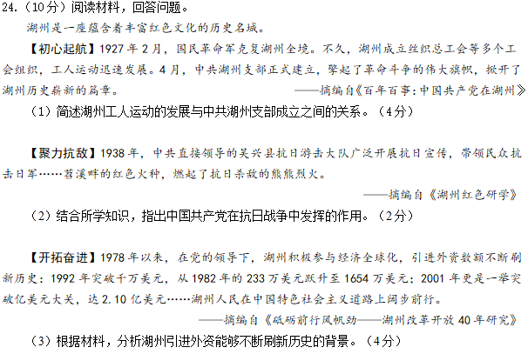
（2）立足红色历史，彰显以史育人。
（三）凸显乡土气息，涵养家国情怀。
2021年湖州卷
2022年湖州卷

Slide 10
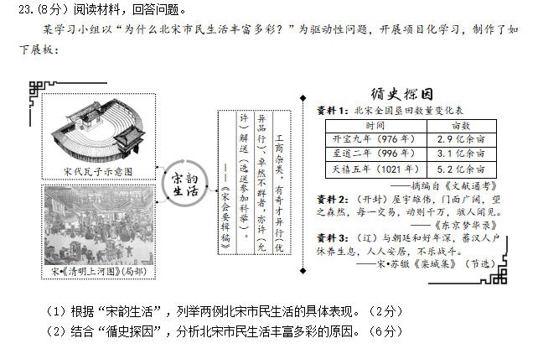
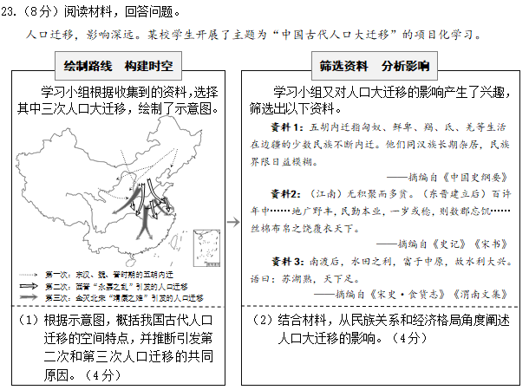
（四）秉持能力立意，通达素养测评。
（1）能力导向，激活学生思维
2022年湖州卷
2021年湖州卷
回溯历史情境，秉持能力立意：
第1问考查的是学生从图表中获取信息的能力，构建历史时空观念。
第2问考查的是学生运用材料有理有据地分析历史现象的能力，突出史料实证素养。

Slide 11
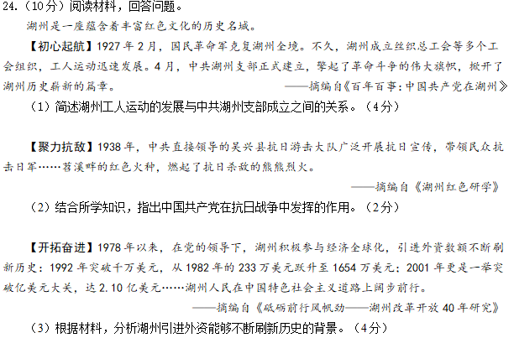

（四）秉持能力立意，通达素养测评。
（2）素养导向，提升学科评价
2022年湖州卷
2021年湖州卷
创设历史节点，通达素养测评：
以中共百年为背景，设置区域历史节点，考查学生历史知识获取、思维、表达等能力，涉及时空观念、史料实证、历史解释等核心素养。
比如，2021年试题设问注重逻辑，第1问的从史料到结论的正向推理到第2问的从结论到史实的逆向论证，让“可信史料重现历史真实”的史料实证素养成为学科评价导向。

Slide 12
明课标、聚素养、研特点
明课标：
遵循课程标准
策略一：训练文本解读能力
提升历史解题能力
反哺课堂教学
聚素养：
聚焦素养立意
策略二：锻炼设问提问能力
研特点：
研析试题特点
策略三：提高审题解题能力

Slide 13
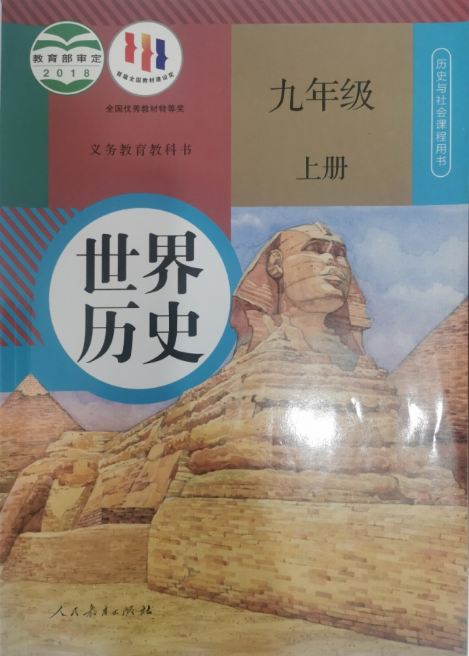

二、2023年湖州中考命题收官展望
（一）九年级世界历史单独成册。世界历史的考查——融入或单独成项？分值比例或高？

Slide 14
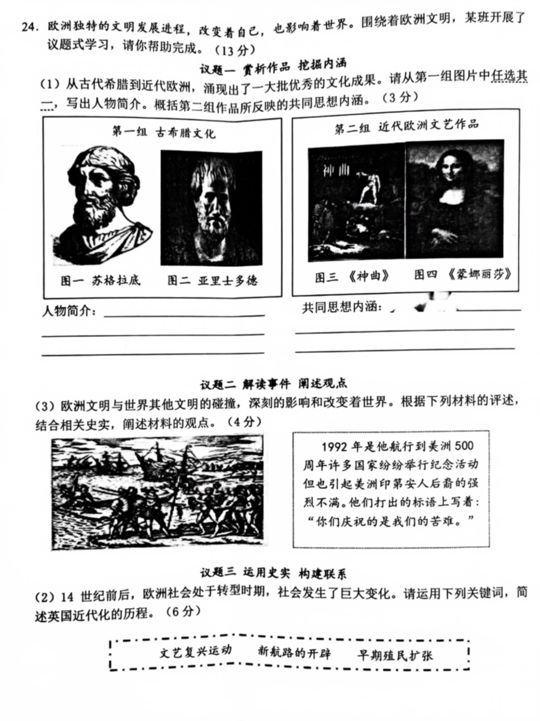
2022年11月九年级期中试卷
（二）创新类题型（议题式命题）
1.同型归类
2.solo类题型
  ①自拟观点？提出观点并论证！
  ②已有观点？（材料中？设问中？）
3.核心要素并说明内在联系？

Slide 15




感谢聆听

